Slide 1


Danny Fachrul Aliansyah Nurdin
14517408
made by. 심에뜨

Slide 2
METODE LOCAL BINARY PATTERN HISTOGRAM (LBPH) PENGENALAN WAJAH PADA SISTEM ABSENSI ONLINE KARYAWAN RADAR CIREBON

Slide 3

1
Latar Belakang
2
Tujuan
3
Metode LBPH
4
Kesimpulan

Slide 4

01
Latar Belakang
Alasan dilakukannya Penelitian
02
Tujuan Penelitian
Apa yang ingin dicapai dengan penelitian ini.
Contents
03
Metode LBPH
Penjelasan apa itu LBPH
04
Penjelasan Sistem Absensi
Menjelaskan Sistem yang dibuat.

Slide 5
LATAR BELAKANG

Slide 6

COVID - 19
Latar Belakang
Virus
PROTOKOL KESEHATAN
Covid-19
Pandemi
Kesehatan
PPKM

Slide 7
IDENTIFIKASI MASALAH

Slide 8
Identifikasi Masalah
Karyawan yang sedang bekerja diluar seperti wartawan tidak dapat melakukan absensi, karena alat detektor sidik jari berada di kantor.
Tidak menerapkan protokol kesehatan saat pandemi secara maksimal karena karyawan harus menempelkan jari di alat detektor sidik jari.

Slide 9
BATASAN MASALAH

Slide 10
Batasan Masalah
Sistem absen ini hanya mengambil data wajah dan lokasi pengguna.
Sistem tidak memperhitungkan jarak antara pengguna dan lokasi kantor, lokasi pengguna hanya akan disimpan di database.

Slide 11
Batasan Masalah (Lanjutan)
Sistem ini tidak menghasilkan laporan apapun dalam bentuk pdf/csv seperti laporan absensi harian/bulanan, laporan tiap karyawan. Sistem hanya menyimpan data dalam database.
Training dataset dan proses pengenalan wajah dilakukan secara otomastis ketika sistem berjalan di Amazon Web Service.

Slide 12
TUJUAN PENELITIAN

Slide 13
Membuat sistem absensi online yang mampu mengenali wajah sebagai media verifikasinya sehingga dapat membuat karyawan yang memiliki mobilitas tinggi dapat melakukan absensi dimanapun dan menerapkan protokol kesehatan dengan baik.
Membuat lingkungan yang menerapkan protokol kesehatan dengan baik, karena mengurangi interaksi antar karyawan.
Tujuan Penelitian

Slide 14
LOKASI PENELITIAN

Slide 15



RADAR CIREBON

Slide 16
PERANCANGAN SISTEM

Slide 17
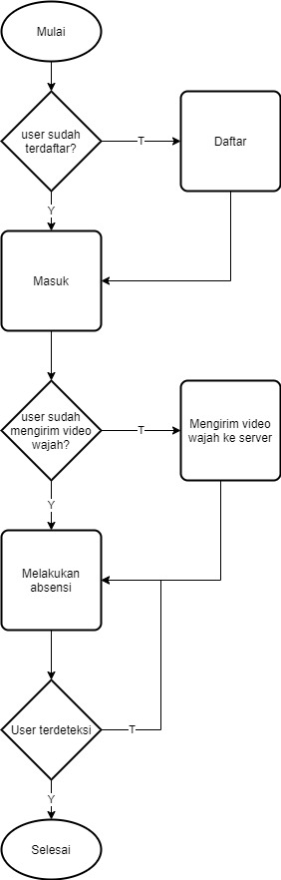
Flowchart Sistem

Slide 18
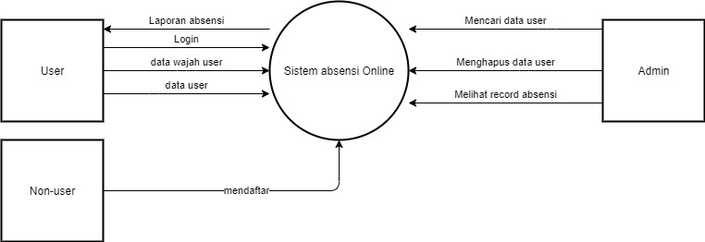
Data Flow Diagram
Diagram Konteks

Slide 19
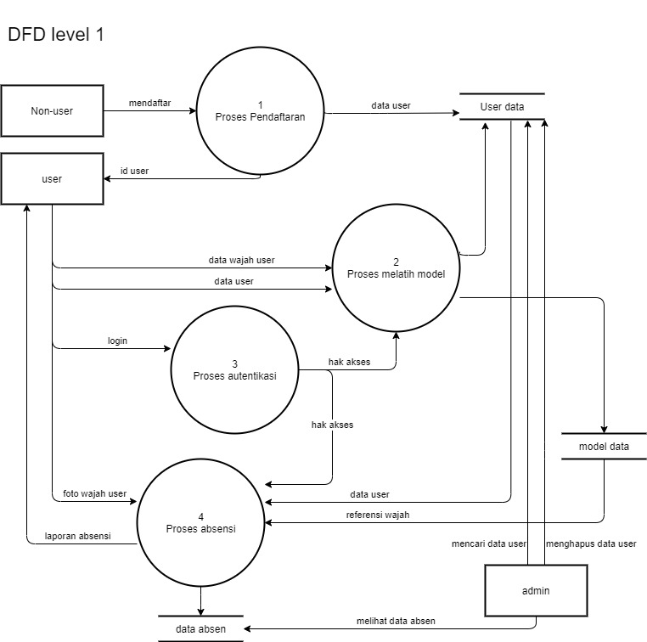
Data Flow Diagram

Slide 20
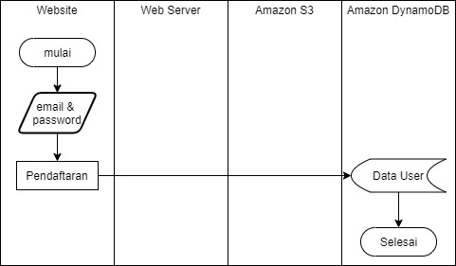
Flowmap Pendaftaran

Slide 21
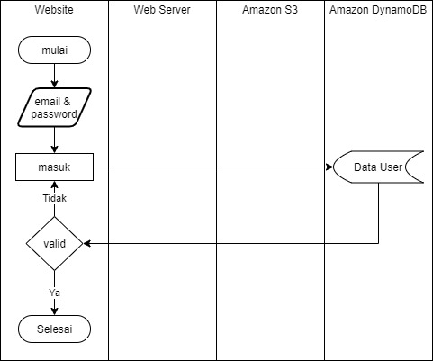
Flowmap Login

Slide 22
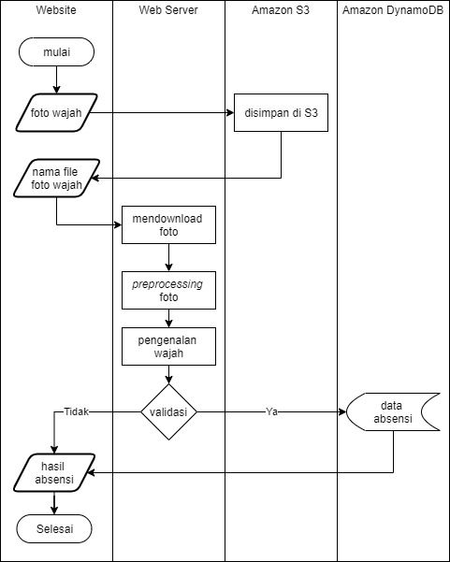
Flowmap Absensi

Slide 23
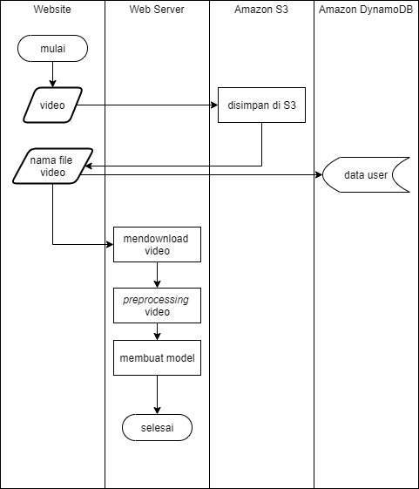
Flowmap Model

Slide 24
METODE LBPH

Slide 25
Metode LBPH
Untuk memahami apa itu Local Binary Pattern Histogram (LBPH) kita harus memahami dahulu apa itu Local Binary Pattern (LBP) karena LBPH merupakan gabungan nilai yang dihasilkan LBP operator dari sebuah citra gambar. Operator LBP diterapkan untuk menggambarkan kontras informasi dari suatu piksel ke piksel tetangganya.
Local
Binary
Pattern
Histogram

Slide 26
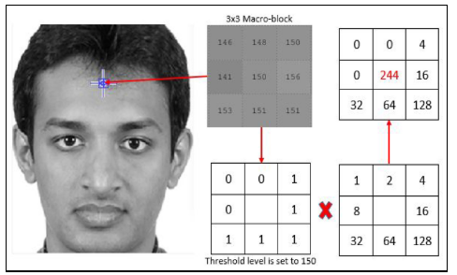
Metode LBP
Local
Binary
Pattern
Sumber: Li Wang dan Ali Akbar Siddique, 2020
Sumber Lain: Qadrisa Mutiara Detila dan Eri Prasetya Wibowo, 2019
Sumber Lain: Aftab Ahmed, et al, 2018

Slide 27
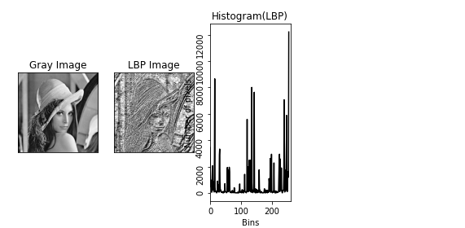
Metode LBPH
Local
Binary
Pattern
Histogram

Slide 28
Pengujiian

Slide 29
Pengujian Pertama
Pengujian Video. Pengujian ini bertujuan untuk mencari durasi video yang ideal untuk sistem dan juga untuk model pengenalan wajah.
Durasi Video | Jumlah Frame
3 detik | 6
5 detik | 10
10 detik | 17
15 detik | 21

Slide 30
Pengujian Kedua
Pada pengujian ini, sistem diuji sebanyak 20x untuk
mengenali kumpulan gambar wajah tidak berekspresi dan
juga kumpulan gambar wajah dengan ekspresi senyum.

Slide 31
Hasil Pengujian Terhadap Ekspresi Senyum, hasil dari
pengujian ini adalah 14 dari 20 gambar wajah berhasil
teridentidikasi dengan benar.
Metode LBPH
No | Id Pengguna | Hasil Prediksi | Jarak | Prediksi
1 | 1 | 1 | 110 | Benar
2 | 1 | 1 | 111 | Benar
3 | 1 | 1 | 109 | Benar
4 | 1 | 1 | 122 | Benar
5 | 1 | 1 | 116 | Benar
6 | 1 | - | - | Salah
7 | 1 | 1 | 90 | Benar
8 | 1 | 1 | 79 | Benar
….. | ….. | ….. | ….. | …..
20 | 1 | - | - | Salah
Local
Binary
Pattern
Histogram

Slide 32
Hasil Pengujian Terhadap Tanpa Ekspresi, hasil dari
pengujian ini adalah 17 dari 20 gambar wajah berhasil
teridentidikasi dengan benar.
Metode LBPH
No | Id Pengguna | Hasil Prediksi | Jarak | Prediksi
1 | 1 | 1 | 76 | Benar
2 | 1 | - | - | Salah
3 | 1 | 1 | 95 | Benar
4 | 1 | 1 | 163 | Benar
5 | 2 | 2 | 85 | Benar
6 | 1 | 1 | 77 | Benar
7 | 2 | 2 | 113 | Benar
8 | 2 | 2 | 96 | Benar
….. | ….. | ….. | ….. | …..
20 | 1 | - | - | Salah
Local
Binary
Pattern
Histogram

Slide 33
Pengujian Ketiga
Pada pengujian ini, sistem diuji sebanyak 50x untuk
mengenali kumpulan gambar wajah secara acak dengan
rincian 36 gambar wajah yang sebelumnya sudah dilatih
pada model dan 14 gambar yang belum dilatih pada model.
Dari pengujian tersebut diambil data 28 data yang benar
dari 36 wajah yang sebelumnya sudah dilatih pada model
dan menghasilkan akurasi antara 74,10 % hingga 78,22%.

Slide 34
DEMO
Visit https://tugasakhir.dannynurdin.com/dashboard

Slide 35
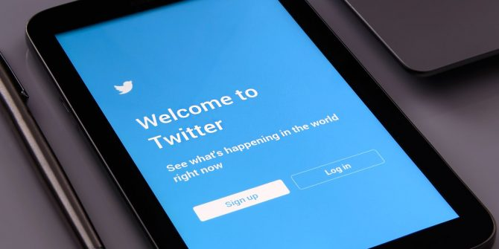
Penutup

